Slide 1

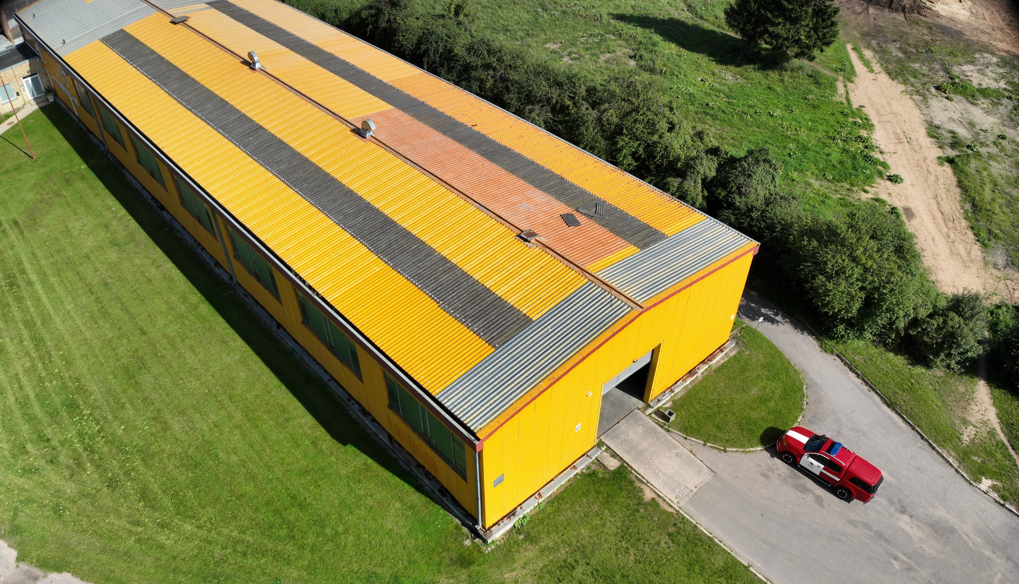
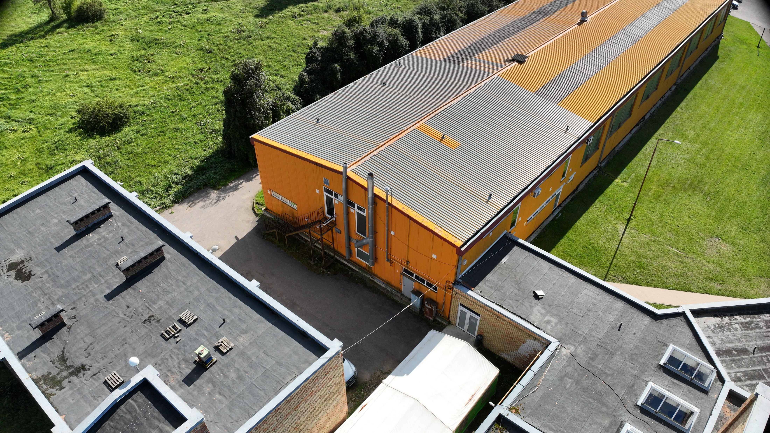
Pašvaldības ēka Ādažos,
Pirmā iela 42A
1.pielikums
Finanšu komitejas 10.12.2025. sēdes
protokolam Nr. 13
Atjaunošanas risinājumi

Slide 2
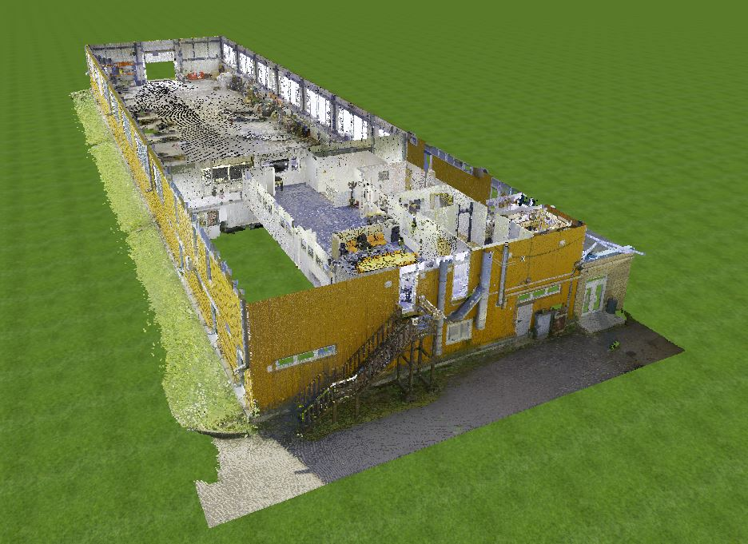
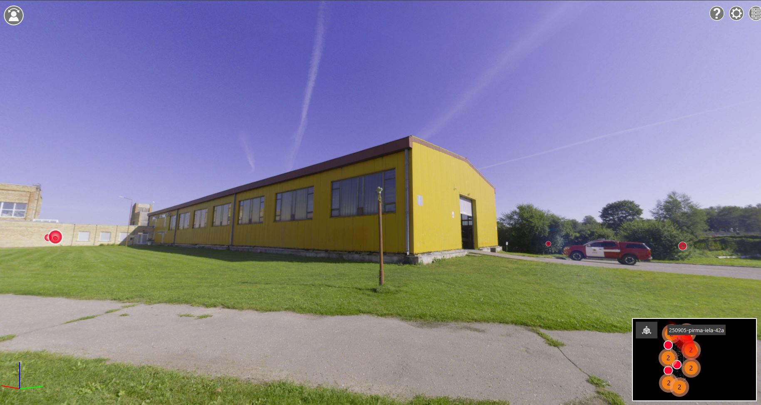
Projektēšanas laikā veiktie ēkas izpētes darbi
Veikta visas ēkas konstrukciju skenēšana
Skenēšana veikta gan ēkas fasādēm, gan arī iekštelpām
Papildus veikta ēkas fasāžu un jumta fotogrāfiju iegūšana izmantojot dronu
Savietojot ēkas skenēšanas datus ar drona fotogrāfiju datiem, iegūts visas ēkas un to konstrukciju augstas izšķirtspējas punktu mākonis

Slide 3
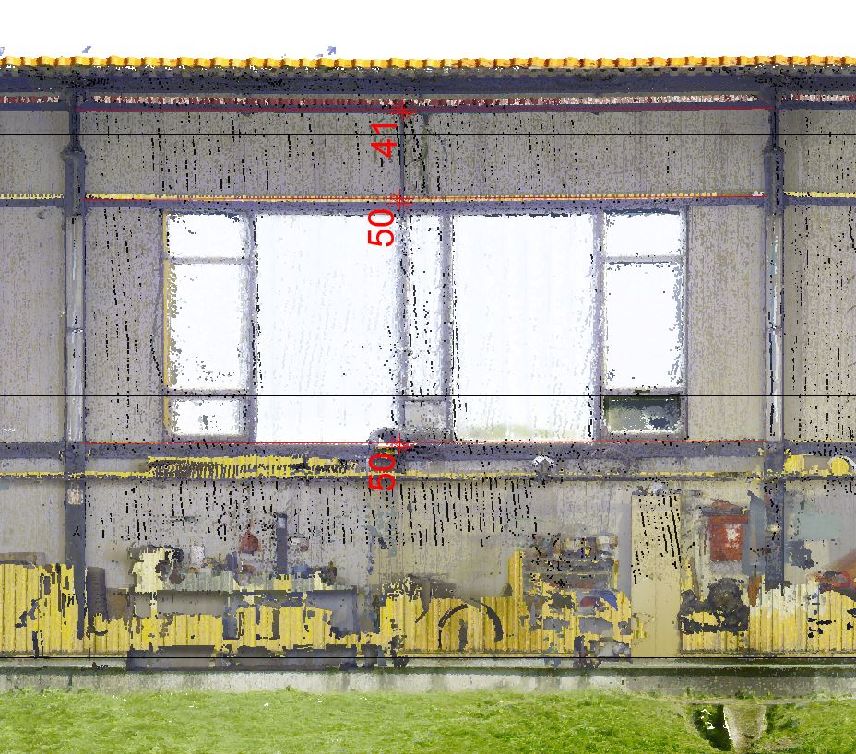
Iegūtā informācija no punktu mākoņa
No punktu mākoņa iegūti dati par ēkas gabarītiem, nesošajām konstrukcijām, to dimensijām un konstrukciju izliecēm. Balstoties uz datiem sagatavoti ēkas 3D detalizēti uzmērījumu rasējumi
Konstatētas sienu horizontālo tērauda kopturu virsnormatīvas izlieces, līdz pat ~50mm, atzīmēts ar sarkanu
Jumta kopturu izlieces ~40mm, atzīmēts ar sarkanu

Slide 4
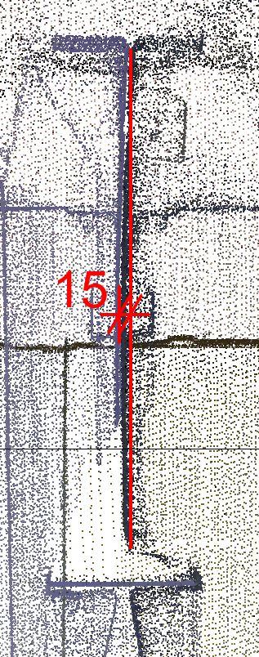
Iegūtā informācija no punktu mākoņa
Konstatēts, ka jumta nesošie tērauda rāmju dubult T profili ir deformējušies, jeb savērpušies
Skat. attēlā tērauda profila sieniņas novirzi no vertikālas līnijas ~15mm, atzīmēts ar sarkanu

Slide 5
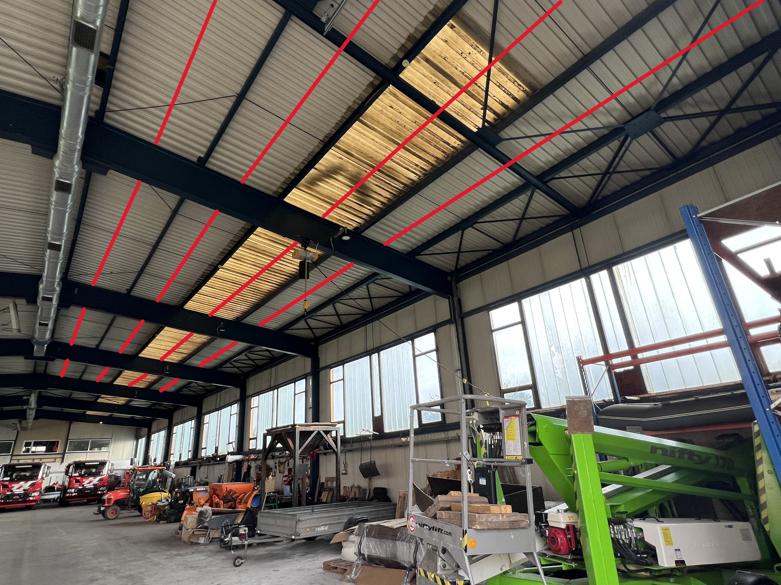
Esošo jumta konstrukciju stiprības novērtējums
Sagaidāms slodžu pieaugums uz ēkas jumta. Veikts konstrukciju stiprības pārrēķins, ņemot vērā siltinājumu, saules paneļus, sniega slodzi, tai skaitā modelējot ārkārtas slodžu kombināciju
Esošo jumta kopturu izliece pārsniedz pieļaujamo. Risinājums starp kopturiem ievietot papildus kopturus, atzīmēts ar sarkanu
Pirmsšķietami, šķērsrāmju siju nestspēja nav pietiekoša. (Bet, nepieciešams noteikt tērauda klasi, veicot stiepes testu, izņemot paraugu no sijas)

Slide 6
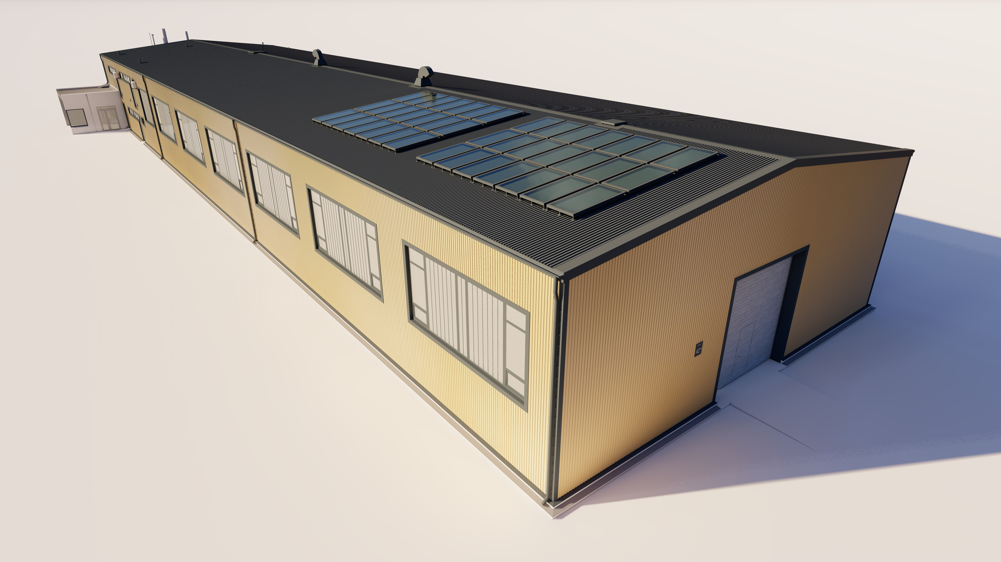
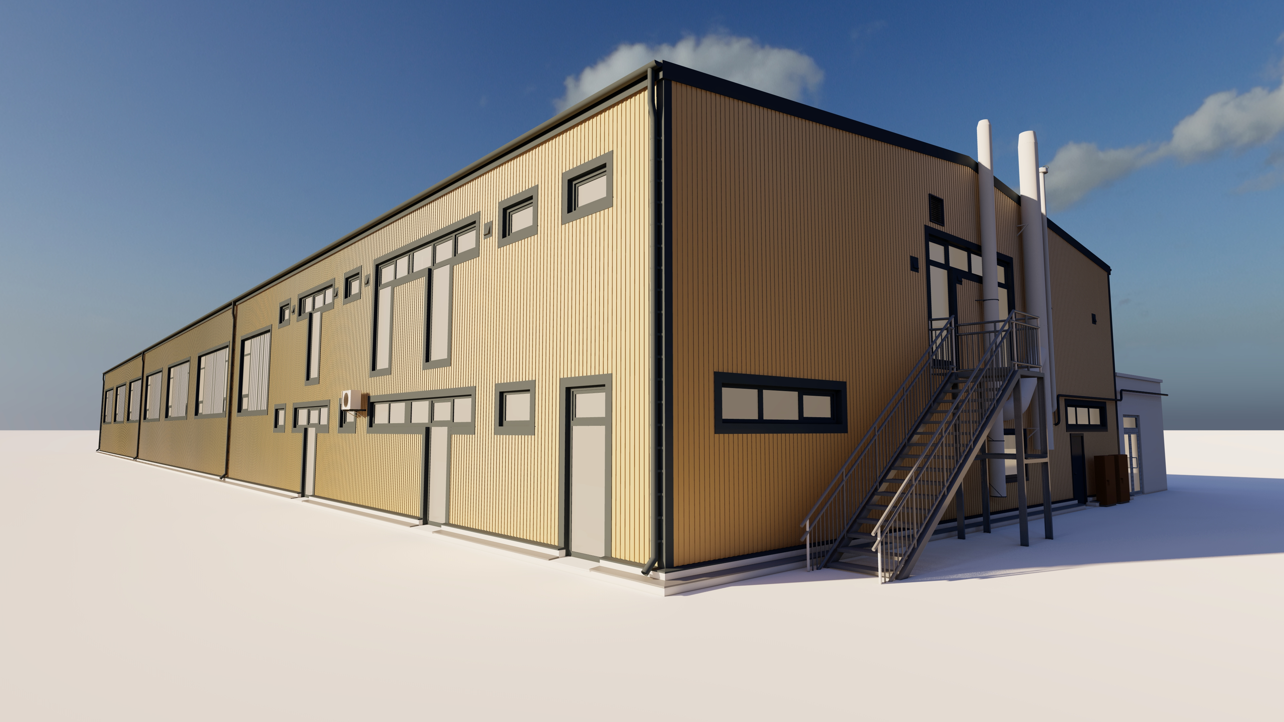
Energoefektivitātes risinājumi
Ārsienu siltināšana
Jumta siltināšana
Logu un ārdurvju nomaiņa
Cokola un pamatu siltināšana
Uz jumta uzstādīt saules paneļus pašpatēriņam, 19432kWh/gadā. Atbilstoši simulācijai, saules paneļi 114m2, jeb 56paneļi.

Slide 7
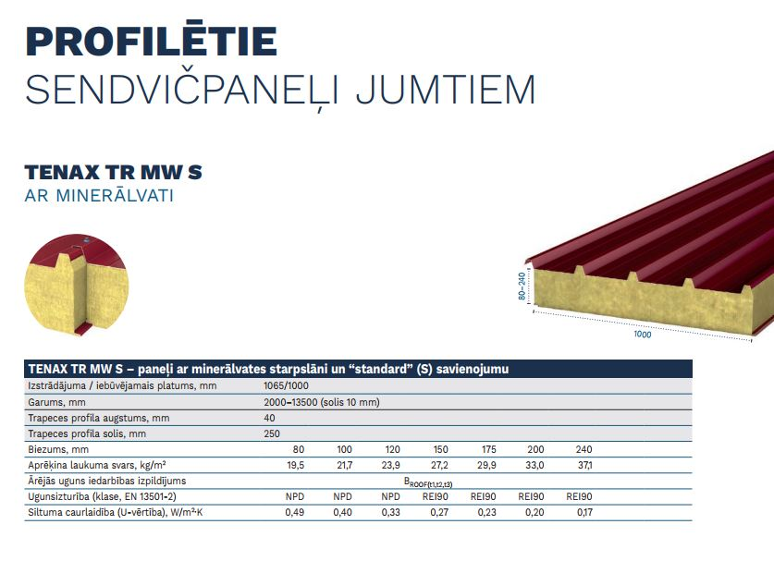
Jumta konstrukcijas
Jumta paneļi TENAX TR MW S, ar minerālvates pildījumu
Paneļu biezums 200mm, U=0,2
Paneļu svars 33kg/m2, kas nozīmē slodžu palielinājumu uz ēkas konstrukcijām
Paneļu izmaksas ~63000,- eur, bez PVN. Bez paneļu montāžas
Salīdzinājumam: jumta PIR paneļi 120mm biezumā (U=0,17) ~39000,-eur, bez PVN, bez paneļu montāžas. Taču jumta konstrukcijām jānodrošina R30, ugunsdrošais krāsojums ~28500,- eur, bez PVN, viss kopā 67520,-eur, bez PVN. *Vēl papildus neparedzētas izmaksas esošā krāsojuma nesadarības gadījumā ar ugunsdrošo krāsojumu

Slide 8
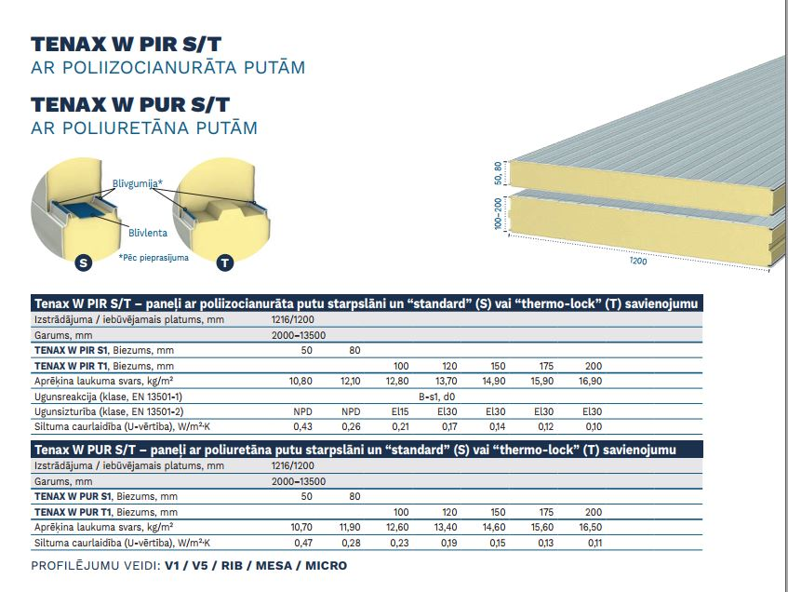
Sienu konstrukcijas
Vertikāli ārsienu paneļi TENAX W 120, ar PIR pildījumu
Paneļu biezums 120mm
Nedemontējot un saglabājot esošos sienu paneļus
Paneļu izmaksas ~39194,- eur, bez PVN. Bez paneļu montāžas
Tenax 120 W PIR paneļi, ar montāžu, ~60eur/m2
Salīdzinājumam: sienu siltināšana ar putupolistirola loksnēm, līmējot ar poliuretāna līmi pie esošā paneļa, armējošais slānis, dekoratīvais apmetums, kopā ar montāžu ~90eur/m2

Slide 9
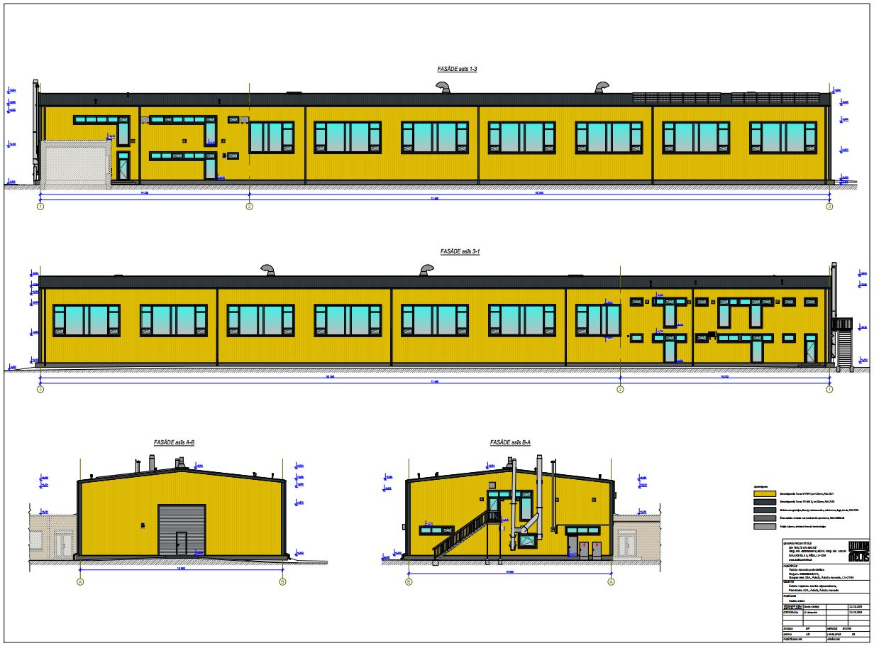
Fasāžu krāsu risinājumi

Slide 10
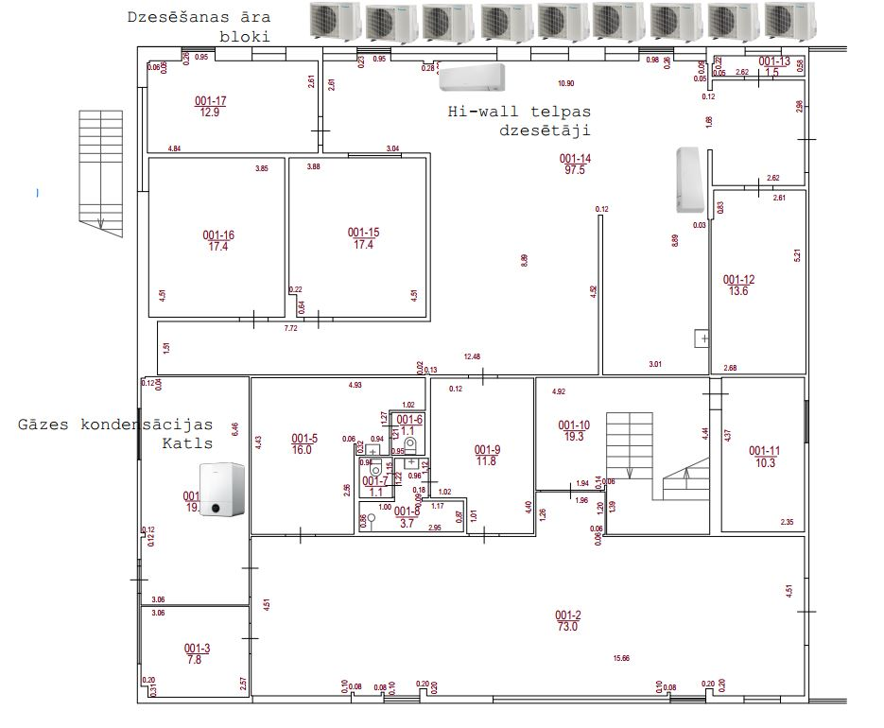
Ēkas 1.stāvs. Dzesēšana. Katlu māja.
Telpu dzesēšanai paredzēts uzstādīt Daikin split tipa siltumsūkņus
Sistēma darbojas gan apkures, gan dzesēšanas režīmā
Nodrošina katras telpas klimata regulāciju neatkarīgi
Telpu iekštelpu iekārtas high-wall tipa, uzstādītas pie sienas
Āra blokus uzstādīt ēkas Ziemeļu fasādē
Katlu mājā paredzēts demontēt 3 novecojušos gāzes katlus un uzstādīt vienu jaunu Bosch GC9700iW kondensācijas katlu ar pilnu hidraulisko mezglu. Jauda 50kW

Slide 11
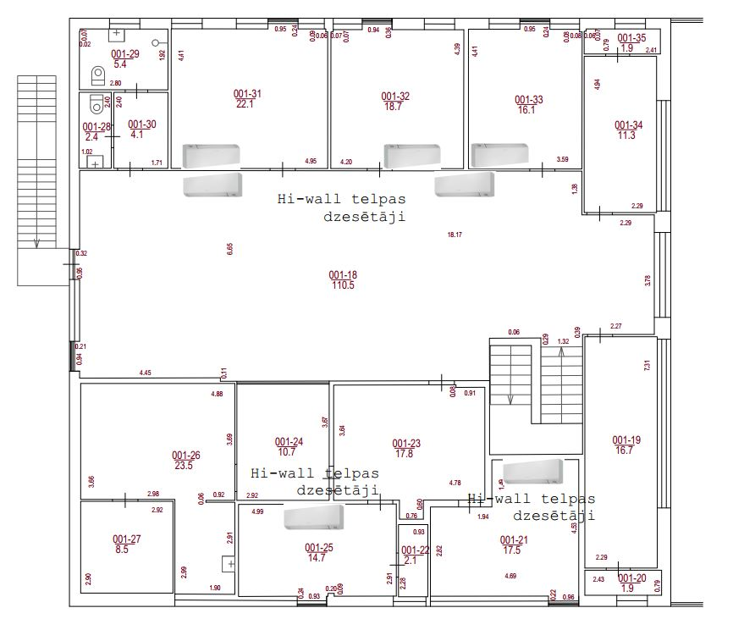
Ēkas 2.stāvs. Dzesēšana.

Slide 12
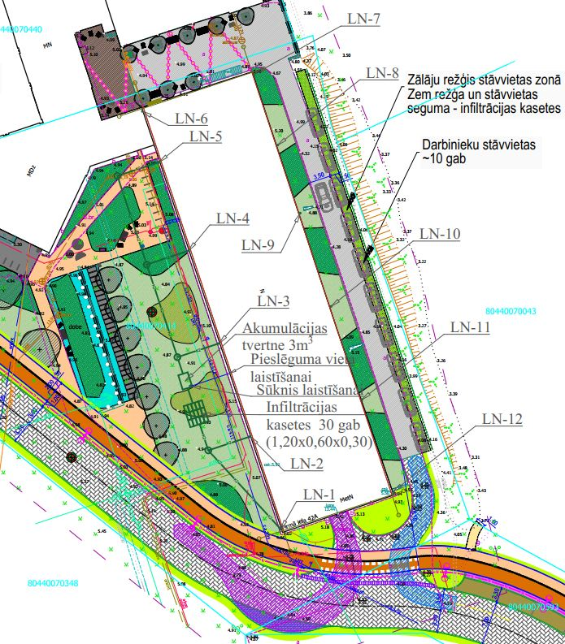
Ģenerālplāns, lietusūdens novadsistēma
GP risinājumi izstrādāti uz SIA «Projekts 3» izstrādātās labiekārtojuma skices, kas ir cita būvniecības ieceres dokumentācija
Rietumu fasādē lietusūdens no notekcaurulēm LN-1 līdz LN-5 tiek savākts un pa pazemes tīkliem novadīts uz pazemes filtrācijas kasetēm
No atsevišķām notekcaurulēm lietusūdens pirms novadīšanas filtrācijas kasetēs tiek uzkrāts 3m3 pazemes akumulācijas tvertnē
Lietusūdens izmantošanai akumulācijas tvertnē izbūvēts sūknis, pazemes spiedvads un laistīšanas krāns pie ēkas fasādes
Austrumu fasādē lietusūdens no notekcaurulēm LN-7 līdz LN-12, kas pieslēgtas trapiem, pa pazemi tiek novadīts līdz saglabājamam asfaltbetona ceļam. Tālāk pa ceļa virsmu novadīts līdz projektējamām autostāvvietām un savākts pazemes filtrācijas akā jeb kasetēs

Slide 13
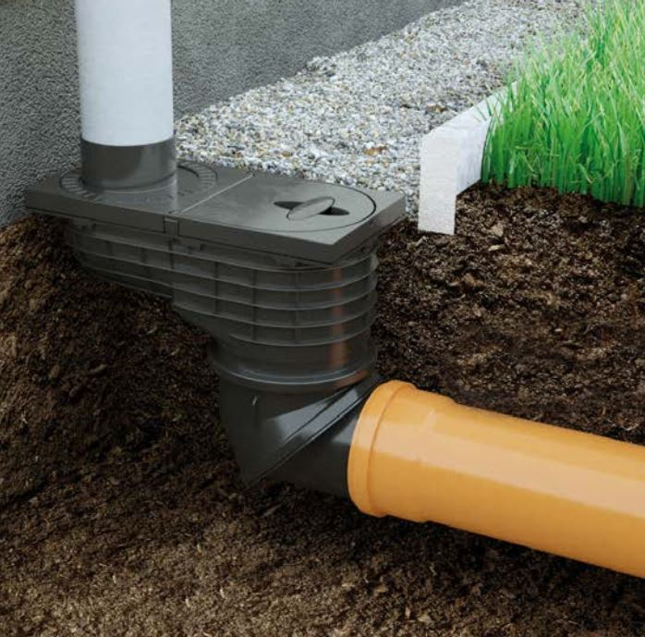
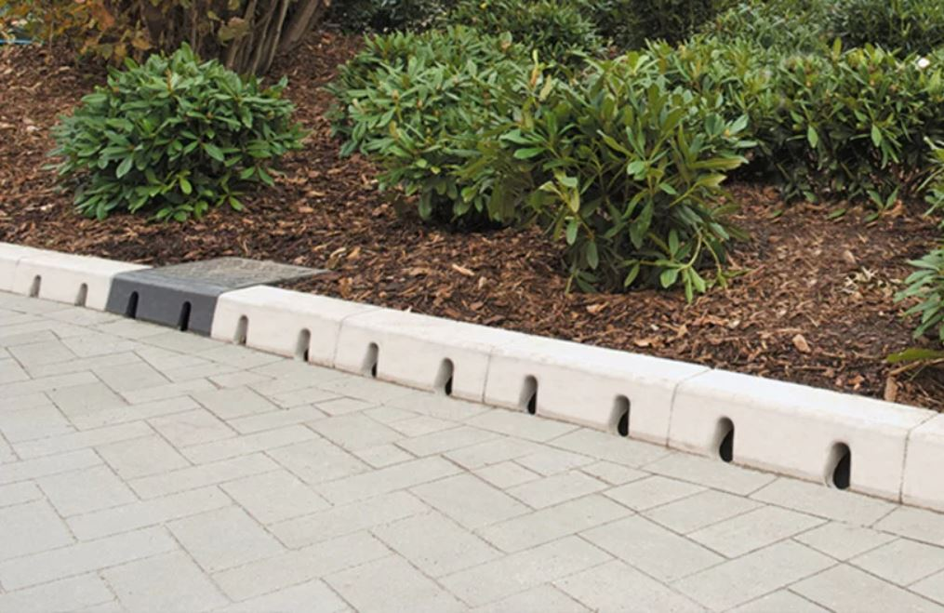
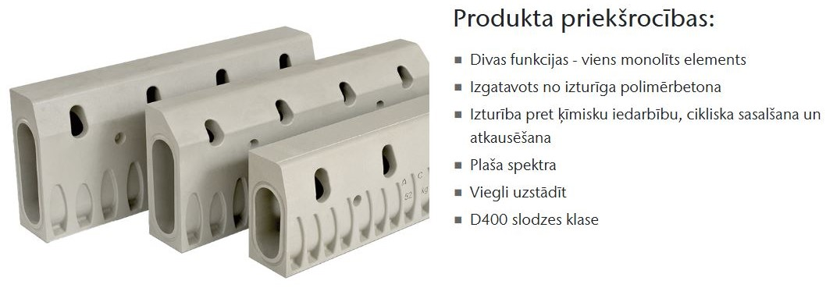
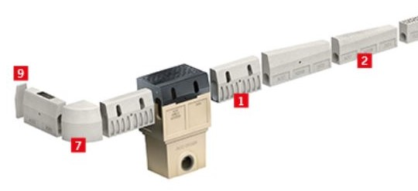
Lietusūdens novadsistēmas risinājumi
Lietusūdens novadīšana no autostāvvietu zonas
Lietusūdens tiek novadīts pa biebraucamā ceļa un autostāvvietu virsmu. Piedāvājam savākt lietusūdeni speciālās notekās/apmalēs un novadīt filtrācijas akā jeb kasetēs zem zemes
Jumta notekcauruļu pieslēgums Austrumu fasādē
Notekcauruļu galus pielēgt trapiem, caur zaļo zonu pa pazemi izvadīt līdz esošajam asfaltbetona segumam

Slide 14
RISKI UN NEPAREDZĒTI DARBI
PU norādītās būvdarbu maksimālās izmaksas vispārceltnieciskajiem darbiem 283 000 EUR ar PVN, mūsuprāt tiks ievērojami pārsniegtas.
Tā kā uz ēkas konstrukcijām veidojas slodžu pieaugums, saskaņā ar aprēķinu nepieciešama esošo konstrukciju pastiprināšana, kā piemēram papildus jumta kopturu izvietošana, sienu kopturu pastiprināšana.
Rekomendējam pārskatīt energoauditā norādītās sasniedzamās norobežojošo konstrukciju vērtības. Piemēram, norādītā jumta vērtība U=0,14 W/m2K, materiāla lambda 0,041 W/mK, ar 200mm minerālvati nav sasniedzama.

Slide 15
PLĀNOTĀS BŪVDARBU IZMAKSAS
Maksimālā būvdarbu izmaksu summa, ko Pasūtītājs paredzējis (Life Bauhaus Granta līguma noteiktais):
-būvdarbiem (neskaitot projektēšanas, autoruzraudzības, būvuzraudzības izmaksas) – 283 000 EUR (divi simti astoņdesmit trīs tūkstoši euro), ieskaitot PVN;
-iekārtu – t.sk. kāpņu, kondicionēšanas iekārtu, apkures katla iegādei - 56 400 EUR (piecdesmit seši tūkstoši četri simti euro), ieskaitot PVN;
-vides pieeajmības palielināšanai pie ieejām, ārējās lietus ūdens sistēmas izbūvei – 60 500 EUR (sešdesmit tūkstoši pieci simti euro) ieskaitot PVN.
Plānots kopā 399900.00 EUR (ieskaitot PVN).
Atbilstoši projekta risinājumiem aprēķinātais 674932.00 EUR (ieskaitot PVN), detalizēti skatīt tabulu.
Prognozētais sadārdzinājums – 275032.00 EUR (ieskaitot PVN).

Slide 16
PLĀNOTO UN FAKTISKO (ORIENTĒJOŠO) BŪVDARBU IZMAKSU SALĪDZINĀJUMS
Izmaksu pozīcija | Projektā plānots, ar PVN | Projektētāja tāme, ar PVN | Starpība, ar PVN
Būvdarbi bez iekārtām | 283 000 | 552 932 | 269 932
Iekārtas | 56 400 | 58 800 | 2 400
Vides pieejamības palielināšana pie ieejām, ārējās lietus ūdens sistēmas izbūve | 60 500 | 63 200 | 2 700
Kopā (EUR) | 399 900 | 674 932 | 275 032

